Slide 1
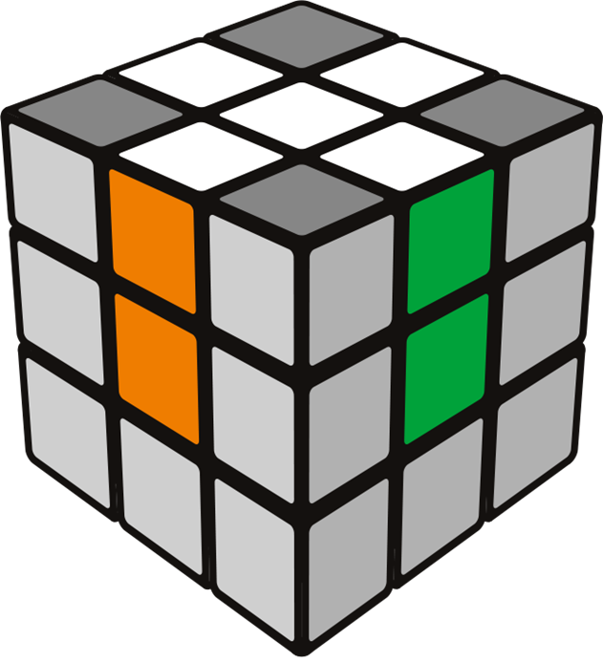
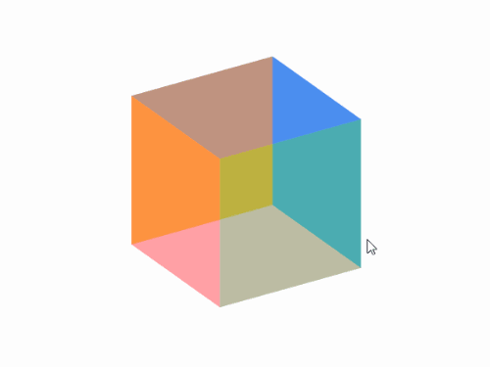
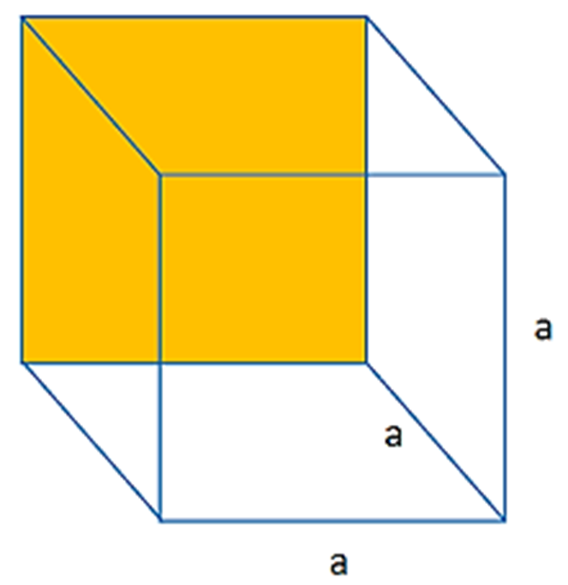
গণিত ক্লাসে সবাইকে স্বাগত

Slide 2
ঘনক

Slide 3
চিত্র দু’টি লক্ষ্য করো এবং চিন্তা করে বলো
এটি কীসের চিত্র?
চিত্র দু’টিকে একসাথে কী বলে?
এটি কীসের চিত্র?

Slide 4
ঘনক
পাঠ ঘোষণা

Slide 5
শিখনফল
এই পাঠ শেষে শিক্ষার্থীরা ---
1.
ঘনকের সংজ্ঞা বলতে পারবে ।
2.
ঘনকের সূত্র নির্ণয় করতে পারবে ।
3.
ঘনকের সূত্র দ্বারা সমস্যা সমাধান করতে পারবে।

Slide 6
চিত্রটি লক্ষ্য করো এবং চিন্তা করে বলো
তাহলে ঘনক কী?
এদের প্রত্যেকের দৈর্ঘ্য, প্রস্ত ও উচ্চতা সমান
যে আয়তাকার ঘনবস্তুর দৈর্ঘ্য, প্রস্ত ও উচ্চতা সমান তাকে ঘনক বলে।
a
a
a
a
a
a
a
a
a
a
a
a
a
a
a
a
a
a
a
a
a
a
a
a
কোন ধরণের চিত্র?
৩য় জোড়া বর্গাকার সমতল পৃষ্ঠ
১ জোড়া বর্গাকার সমতল পৃষ্ঠ
কোন ধরণের চিত্র?
২য় জোড়া বর্গাকার সমতল পৃষ্ঠ
কোন ধরণের চিত্র?

Slide 7
চিত্রগুলো পূনরায় লক্ষ্য করো এবং চিন্তা করে বলো
বর্গাকার এবং দৈর্ঘ্য ও প্রস্ত সমান
পূনরায় লক্ষ্য করো
a
চিত্রগুলো কোন ধরণের?
বর্গাকার এবং প্রস্ত ও উচ্চতা সমান
a
a
a
a
a
a
a
a
a
a
a
a
a
a
a
a
a
a
a
a
a
a
a
সমান দৈর্ঘ্য, প্রস্ত ও উচ্চতা বিশিষ্ঠ একটি আয়তাকার ঘনবস্তুতে পরিণত হলো।
তাহলে এটাকে কী বলে?
এখন কী ঘটলো?
এই চিত্র দু’টি কোন ধরণের?
ঘনক

Slide 8
একক কাজ ২ মিনিট
উত্তর দেখতে নিচের বক্সেগুলোতে ক্লিক করুন
ঘনকের কতটি পৃষ্ঠ থাকে?
6 টি
ঘনকের দৈর্ঘ, প্রস্ত ও উচ্চতা কেমন ?
সমান
ঘনক দেখতে কেমন ?
বর্গাকার
সমান দৈর্ঘ্য, প্রস্ত ও উচ্চতা বিশিষ্ঠ একটি আয়তাকার ঘনবস্তুকে কী বলে?
ঘনক
মোঃ আব্দুর রাজ্জাক, প্রধান শিক্ষক, ধলহরা পশ্চিমপাড়া মাধ্যমিক বালিকা বিদ্যালয়, মাগুরা। ফোন নম্বরঃ ০১৭২১৫৮৮৪০২

Slide 9
এস আমরা ঘনকের সমগ্র পৃষ্ঠের ক্ষেত্রফল নির্ণয় করি
a
a
a
a
a
a
a
a
a
a
a
a
a
a
a
a
a
a
a
a
a
a
a
a
১টি বর্গক্ষেত্রের ক্ষেত্রফল কত?
তাহলে ৬টি বর্গক্ষেত্রের ক্ষেত্রফল কত?
১টি ঘনকের কতটি বর্গক্ষেত্র থাকে?
তাহলে ঘনকের সমগ্র পৃষ্ঠের ক্ষেত্রফল কত?
6a² বর্গ একক

Slide 10
জোড়ায় কাজ ৩ মিনিট
একটি ঘনকের প্রত্যেক বাহু a= 10 মিটার । ঘনকের সমগ্র পৃষ্ঠের ক্ষেত্রফল নির্ণয় কর?
বোর্ডে আলোচনা
সমাধানঃ
ঘনকের সমগ্র পৃষ্ঠের ক্ষেত্রফল=6a² বর্গ মিটার
=6×10² বর্গ মিটার
=600 বর্গ মিটার

Slide 11
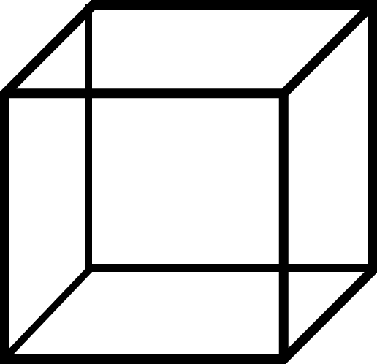
এস আমরা ঘনকের আয়তন নির্ণয় করি
a একক
a একক
a
a
a
a
a একক
a
a
a
a
a
a
a
a
উচ্চতা কত?
এখানে আয়তাকার ঘনবস্তুর দৈর্ঘ্য কত?
প্রস্থ কত?
তাহলে আয়তন কত?
= a² ঘন একক
$∴$আয়তন = a × a × a ঘন একক

Slide 12
এস আমরা ঘনকের কর্ণ নির্ণয় করি
H
F
BF কর্ণ নির্ণয় করা হলো এবং B,E যোগ করা হলো।
F
BC=EC=EF= a ধরা হলো।
A
D
a
a
$তাহলে$ ⊿BCE এ ${\text{B}\text{E}}^{2}$= ${\text{B}\text{C}}^{2}$+ ${\text{CE}}^{2}$
G
E
E
E
${∴\text{BE}}^{2}$= $a^{2}$+$a^{2}$= 2$a^{2}$
a
B
B
B
a
C
C
$তাহলে$ ⊿BE$\text{F}$ এ ${\text{B}\text{F}}^{2}$= ${\text{BE}}^{2}$+ ${\text{E}\text{F}}^{2}$
$বা, {\text{BF}}^{2}$= $\text{2}a^{2}+{ a}^{2}$ = 3$a^{2}$
a
$∴$ $\text{BF}$=$\sqrt{3}$ a একক
a

Slide 13
দলীয় কাজ ৪ মিনিট
বোর্ডে আলোচনা
সমাধানঃ
শর্তমতে,6a²= $96$ (প্রত্যেক বাহুর a ধরলে)
** একটি ঘনকের সমগ্র পৃষ্ঠের ক্ষেত্রফল$96$ বর্গমিটার । ঘনকের কর্ণের দৈর্ঘ্য নির্ণয় কর।
$∴$a= 4
বা, a²$16$
কর্ণের দৈর্ঘ্য= $\sqrt{3}$ a
= 6.928 মিটার

Slide 14
মূল্যায়ন
সঠিক উত্তরে $√$ চিহ্ন দাও
১। ঘনকের সমগ্র পৃষ্ঠের ক্ষেত্রফলের সূত্র কী ?
(ক) 5a² বঃএঃ
(খ) 6a² বর্গ একক
$$×$$
$√$১০০%
(গ) 4a² বঃএঃ
(গ) 3a² বঃএঃ
$$×$$
$×$
২। ঘনকের কর্ণের সূত্র কী ?
(ক) =$\sqrt{3}a^{2}\text{একক}$
(খ) =$\sqrt{3} \text{a} \text{বর্গ }\text{একক}$
$$×$$
$$×$$
(গ) $\sqrt{3}$ a একক
$√$১০০%
(ঘ) =$\sqrt{3} \text{a} \text{বর্গ} \text{একক}$
$$×$$
মোঃ আব্দুর রাজ্জাক, প্রধান শিক্ষক, ধলহরা পশ্চিমপাড়া মাধ্যমিক বালিকা বিদ্যালয়, মাগুরা।

Slide 15
৩। ঘনকের আয়তনের সূত্র কী?
(ক) $\sqrt{{4a}^{2}}$
(খ) a² বর্গ একক
$$×$$
$×$
(গ) a² ঘন একক
(ঘ) a² বর্গ একক
$√$১০০%
$$×$$
৪। ঘনকের কতটি পৃষ্ঠ থাকে ?
(ক) ৩ টি
$$×$$
(খ) ৬ টি
$√$১০০%
(গ) ৪ টি
$$×$$
(ঘ) ৫ টি
$$×$$
মোঃ আব্দুর রাজ্জাক, প্রধান শিক্ষক, ধলহরা পশ্চিমপাড়া মাধ্যমিক বালিকা বিদ্যালয়, মাগুরা।

Slide 16
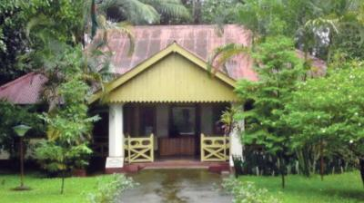
বাড়ির কাজ
একটি ঘনকের বাহুর দৈর্ঘ্য 6 মিটার? সমগ্র পৃষ্ঠের ক্ষেত্রফল ও কর্ণের দৈর্ঘ্য কত?
মোঃ আব্দুর রাজ্জাক, প্রধান শিক্ষক, ধলহরা পশ্চিমপাড়া মাধ্যমিক বালিকা বিদ্যালয়, মাগুরা।

Slide 17
ধন্যবাদ, পরবর্তী ক্লাসে দেখা হবে

